Slide 1
ダイナミック氷山モデルと ABCDEF分析
～医学モデルから社会モデルへ～
フリーランス児童精神科医
門 眞一郎
https://kado2006.sakura.ne.jp
2016/2/21作成
2020/12/14最終修正

Slide 2
氷山モデルのいろいろ
注意深く観察しないと分からないような，物事の重要な局面を説明するための比喩として，《氷山》はよく使われる。
これを自閉症の人の行動を理解するための比喩として用いたのは、私の知る限りでは，ノースカロライナ大学精神科TEACCH部のエリック・ショプラー教授。
1989年のPrinciples for Directing Both Educational Treatment and Research.(In C.Gillberg (Ed.), Diagnosis and treatment of autism. pp.167-183) の p.176には，次のスライドの図がある。
しかし，これは医学モデルの域を出ていない。

Slide 3
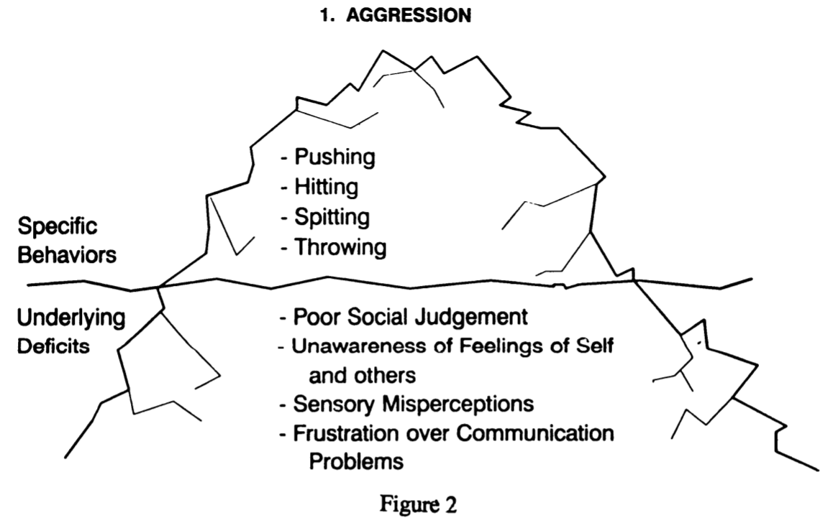
TEACCHの氷山モデル(1989)

Slide 4
TEACCHの氷山モデル(1989)
攻撃的行動
押す
叩く
唾を吐く
投げる
具体的
行動
根底にある欠陥
社会的判断力が乏しい
自他の感情に気づかない
感覚異常
コミュニケーション不全による
ストレス

Slide 5
TEACCHプログラムの氷山モデル
水面上に見えている行動の下に自閉症特性がある。
水面上に見えているものよりも、水面下に潜む部分が大切で、そちらに注目して対処する。
対人コミュニケーション、想像力の障害、感覚異常などの特性から行動の意味を理解する。
しかし，これは医学モデル。

Slide 6
氷山モデルについて
自閉症氷山モデルは１つではない。
TEACCHプログラムの氷山モデル
水野敦之の氷山モデル
ABC分析による氷山モデル(Aspy & Grossman)
井上雅彦の氷山モデル
門 眞一郎の氷山モデル

Slide 7
ABC氷山モデル(2008)
次に登場したのが，ABC-Icebergである。これは《特性》だけでなく，《行動の原理》，すなわちABC分析を加えることにより，自閉症の人の行動をもっとよく理解できるようにした。
(Aspy,R. & Grossman,B.(2008). The Ziggurat Model. Autism Asperger Publishing．この本には，TEACCH部２代目ディレクターのMesibov,G.B. が序文を寄稿している。)
次のスライドは，ABC氷山モデルのワークシートである。
ABCのA(先行事象)の書き方次第で，これは障害の医学モデルから社会モデルへの発展形となりうる。

Slide 8
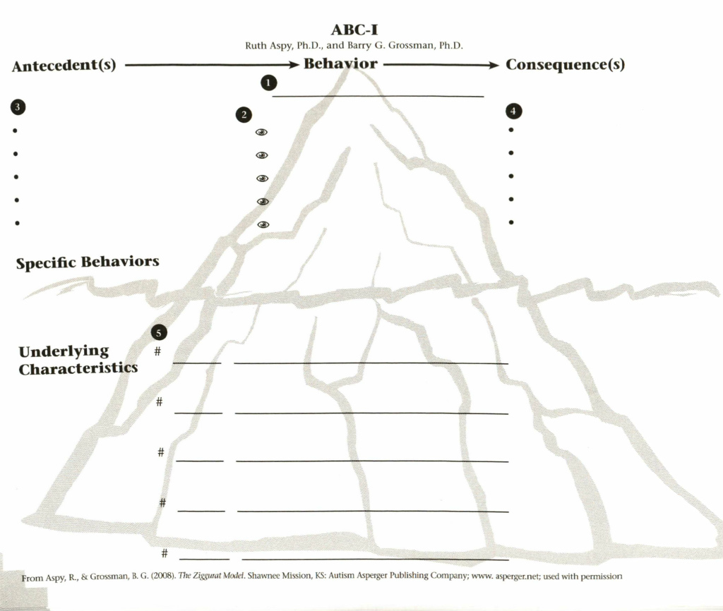
ＡＢＣ氷山モデル
先行事象(Antecedents)
行動(Behavior)
結果事象(Consequences)
具体的行動(Specific Behaviors)
先行条件
根底にある特性
(Underlying
Characteristics)

Slide 9
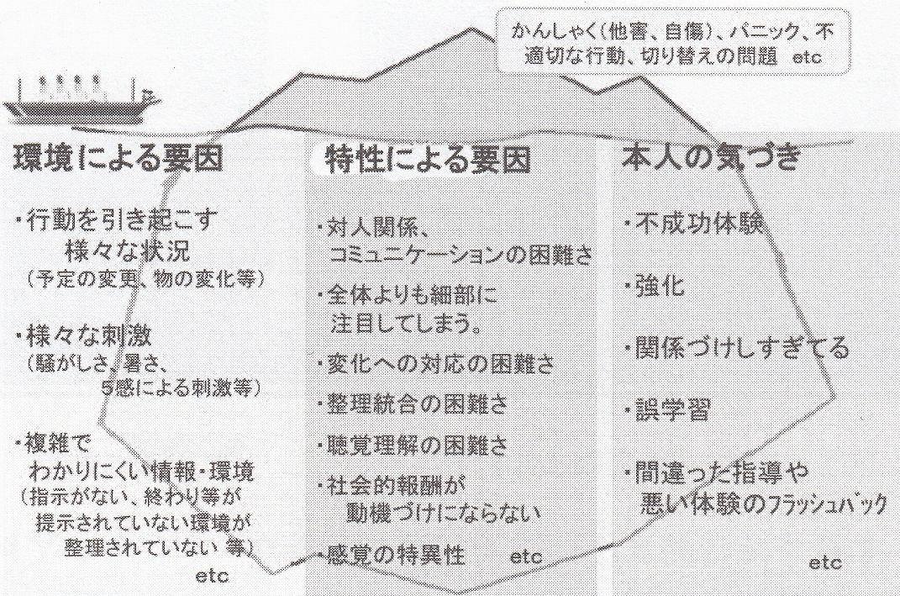
氷山モデル(水野，2011)
水野敦之は，「フレームワークを活用した自閉症支援」(エンパワメント研究所)の中で，独自の氷山モデルを提唱した(p.102)。彼は，氷山の海面下の部分に，《自閉症特性による要因》だけではなく，《環境による要因》と《本人のきづき》をも加えており，これは一応社会モデルで考えられている。

Slide 10
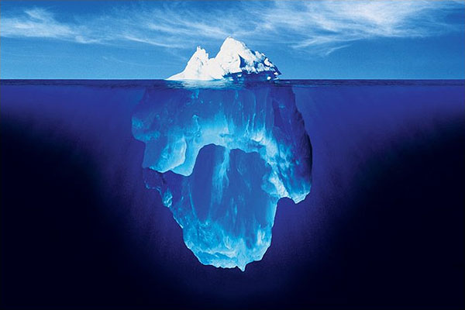
ダイナミック氷山モデル（門，2014）
私は，障害の社会モデルの考え方を明確に取り入れ，社会的障壁と合理的配慮によって，氷山は海面上に大きく競り上がったり（すなわち障害レベル），海面すれすれに止まったりする（個性・多様性のレベル）と動的に考えて，ダイナミック氷山モデルを提唱した。
さらに，ワークシートは，メリだけではなくハリも忘れずに書き込めるようにした。支援を考えるときに，重要なのはハリだからである。

Slide 11
自閉スペクトラム(障害)の ダイナミック氷山モデル(2014)
《社会モデル》
氷山全体が自閉特性(メリハリ)
海面上の氷が問題行動化した自閉症特性(メリ)
理解の不適切度および支援の不適切度を海水の塩分濃度に譬えると…
個体
（発達のメリハリ）
環境･社会(理解と支援)

Slide 12
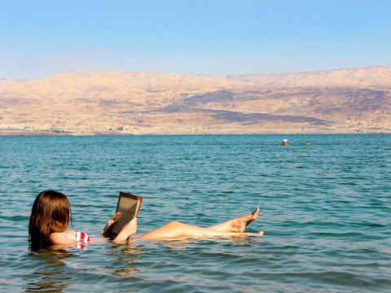
死海 イスラエルとヨルダンの間にあり，塩分濃度３０％（普通の海は３％）
12

Slide 13
無理解・不適切な対応の場合 (自閉スペクトラム障害)
問題提起行動
(癇癪・自傷・攻撃・破壊など）
害 障
理解・支援が不適切ということは(社会的障壁)，海水の塩分濃度が高いということ。
塩分濃度が高くなると，氷山は水面上に顔を出す。
問題提起行動が生起，増悪する。
ムラトクペス閉自
言われていることが理解できない
見通しがたたない
何をすればよいのか
理解できない
要求や感情を
うまく表出できない
など
塩辛い対応
たとえば言葉だけでくどくどと
メリをつく（＝社会的障壁）

Slide 14
無理解・不適切な対応の場合 (自閉スペクトラム障害)
問題提起行動
(癇癪・自傷・攻撃・破壊など）
害 障
理解・支援が不適切ということは(社会的障壁)，海水の塩分濃度が高いということ。
塩分濃度が高くなると，氷山は水面上に顔を出す。
問題提起行動が生起，増悪する。
コミュニケーションの
問題は
深刻
ムラトクペス閉自
言われていることが理解できない
見通しがたたない
何をすればよいのか
理解できない
要求や感情を
うまく表出できない
など
塩辛い対応
たとえば言葉だけでくどくどと
メリをつく（＝社会的障壁）

Slide 15
適切な理解と支援の場合 (自閉スペクトラム)
メリハリ(特性)や状況因を理解し，適切な支援方法を見つけることが，塩分濃度を下げる。
塩分濃度が下がれば，氷山は沈む。
問題提起行動は軽減あるいは消失する。
自閉スペクトラム
見せてもらえば
理解できる
見通しが立つ
何をすればよいのか
理解できる
要求や感情を
うまく表出できる
などなど
塩辛くない対応
たとえばハリを活かした合理的配慮として
理解/表出コミュニケーションを
視覚的に支援

Slide 16
ABCDEF分析(門)
Ａ：先行条件(Antecedent)
Ｂ：行動(Behavior)
Ｃ：結果事象(Consequence)
Ｄ：障害特性/メリ(Deficit)
Ｅ：障害特性/ハリ(Extra or Excess)
Ｆ：機能(Function)
Notes:
A‘を「セッティング事象」にする。体調や服薬など

Slide 17
ABCDEF分析に基づく支援
Ａ：先行子操作(環境の整理e.g.視覚的構造化）
Ｂ：機能的に等価な代替行動(FEAB：Functionally Equivalent Alternative Behavior)を教える(e.g.PECS)
Ｃ：結果事象(強化子出現による強化、弱化子消失による強化、強化子撤去による問題提起行動の消去)
Ｄ：問題提起行動の理由をメリから考える
Ｅ：ＡとＢに活かすハリを考える
Ｆ：問題提起行動の機能からFEABを考える

Slide 18
ABCDEF氷山モデル
弱化子消失による強化
B(行動)
◆自傷
◆他害
◆パニックなど
Ｃ(結果事象)
◆作業から
の解放
Ｆ(機能)
◆回避/逃避
Ａ(先行事象)⇦Ｄ
◆言葉だけで
指示される
◆疲れてきた
◆休憩したい
Ｄ(メリ)
◆言葉だけでは理解できない
◆見通しがたたない
◆何をすればよいのか理解できない
◆要求や気持ちを適切に表出できない

Slide 19
ABCDEF氷山モデル
強化子出現による強化
Ｃ(結果)
◆休憩
FEAB(代替行動)
◆PECSで休憩を要求する
Ａ(先行事象)⇦Ｅ
◆視覚的なコミュニケーション支援(AAC)
◆視覚的構造化
◆疲れてきた
Ｆ機能 ◆強化子獲得
Ｅ(ハリ)
◆視覚的な手段なら要求や気持ち表出できる
◆視覚的情報なら理解しやすい

Slide 20
うまくいけばGood,当事者はHappyなABCDEFGH支援
Ａ
B
C
D
F
E
C
FEAB
A
Notes:
Aに対して
間接要因（セッティング事象）
直接要因（きっかけ）

Slide 21
Notes:
Aに対して
間接要因（セッティング事象）
直接要因（きっかけ）

Slide 22
問題提起行動：支援の三本柱
先行操作：
先行事象の変更
代替行動の弁別刺激や手がかりを提示(構造化)
機能的コミュニケーション指導(PECSなど)
分化強化：
機能的に等価な代替行動の分化強化(DRA)
他行動の分化強化(DRO)…問題提起行動が出ていないことを強化
消去：（消去バーストや間欠強化に注意）
問題提起行動の強化子撤去
Notes:
問題提起行動を減らすための先行子操作（行動変容法入門、p.295）
１．SDや手がかりの操作
・問題提起行動のSDや手がかりを撤去
・望ましい代替行動のSDや手がかりを提示
２．確立操作の操作
・問題提起行動を維持している強化子に関する無効操作を設定
・望ましい代替行動を維持している強化子に関する確立操作を設定したり強めたりする
３．反応努力の操作
・問題提起行動の反応努力を大きくする
・望ましい代替行動の反応努力を小さくする
分化強化
特定の望ましい行動のみを強化し、その他の行動は強化しない手続き。その結果、望ましい行動が増え、その他の行動は消去される。

